Slide 1

Chương 8 QUẢN LÝ TRUYỀN THÔNG DỰ ÁN
`
QUẢN TRỊ DỰ ÁN HTTT
Project Communications Management

Slide 2
Mục tiêu chương 8
Hiểu được tầm quan trọng của truyền thông tốt...
Giải thích được quy trình quản lý truyền thông dự án.
Biết được các kênh truyền thông trong đội dự án.
Biết được một số phương pháp cải thiện truyền thông.
Hiểu được các vấn đề liên quan đến quản lý truyền thông dự án HTTT.

Slide 3
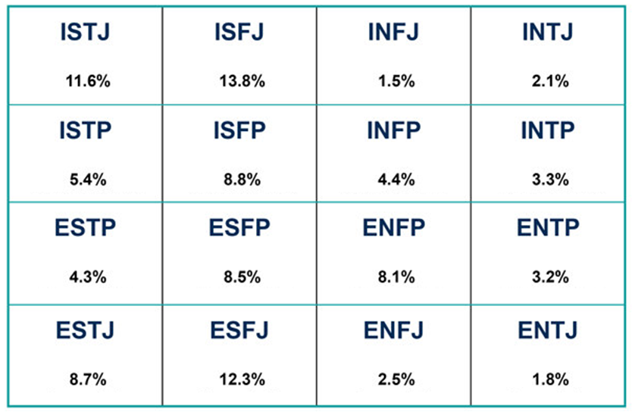

Nhắc lại kiến thức

Slide 4
Khung quản lý dự án
Nguồn: Schwalbe (2019)

Slide 5
QUẢN LÝ LÝ TRUYỀN THÔNG DỰ ÁN
Project Communications Management
Quản trị dự án HTTT

Slide 6
QUẢN LÝ TRUYỀN THÔNG DỰ ÁN
0
TỔNG QUAN
1
KẾ HOẠCH QUẢN LÝ TRUYỀN THÔNG
2
QUẢN LÝ TRUYỀN THÔNG
3
KIỂM SOÁT TRUYỀN THÔNG

Slide 7









Các kênh truyền thông dự án
Nguồn: Rita Mulcahy (2018)

Slide 8
Tầm quan trọng của truyền thông
Mối đe dọa lớn nhất với nhiều dự án là thất bại trong giao tiếp.
Kỹ sư CNTT không phải là nhà truyền thông tốt.
Chuyên gia CNTT/HTTT phải có khả năng giao tiếp hiệu quả để thành công trong vị trí của họ.
Kỹ năng nói và kỹ năng mềm tốt là yếu tố quan trọng cho sự phát triển nghề nghiệp CNTT/HTTT.
Notes:
Ví dụ, IT manager của BAT

Slide 9
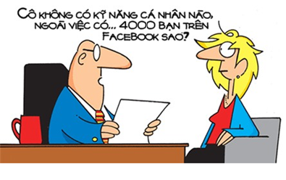
Các kỹ năng mềm quan trọng (2014)
Các tổ chức tuyển nhân sự có kỹ năng kỹ thuật tối thiểu, miễn nắm vững kỹ năng mềm và kinh doanh.
Các kỹ năng mềm quan trọng:
Giải quyết vấn đề
Làm việc nhóm
Lắng nghe.

Slide 10
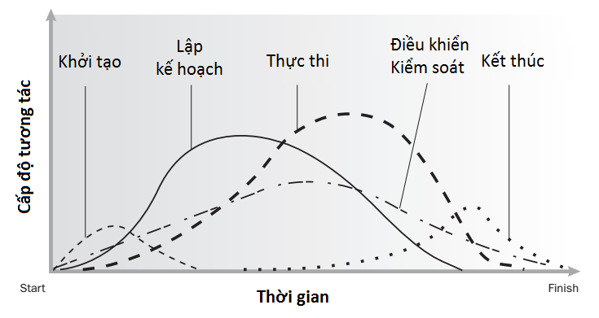
Tương tác trong dự án [truyền thông]
Nguồn: PMI (2017)

Slide 11
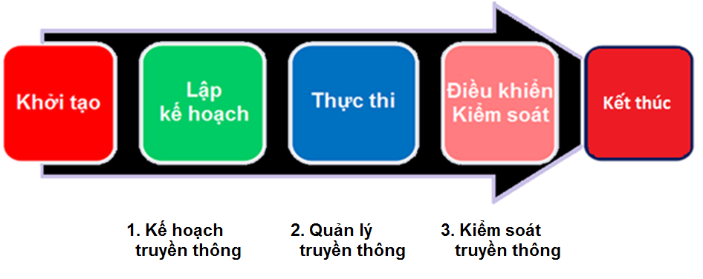
Quản lý truyền thông dự án [3]

Slide 12
Quy trình quản lý truyền thông
Kế hoạch quản lý truyền thông (plan communications management): xác định thông tin và truyền thông theo nhu cầu các bên liên quan.
Quản lý truyền thông (manage communications): khởi tạo, phân phối, lưu trữ, tìm kiếm, và xử lý các thông tin dựa trên kế hoạch truyền thông.
Kiểm soát truyền thông (control communications): điều khiển và kiểm soát truyền thông để đảm bảo thông tin giữa các bên liên quan được đáp ứng.

Slide 13
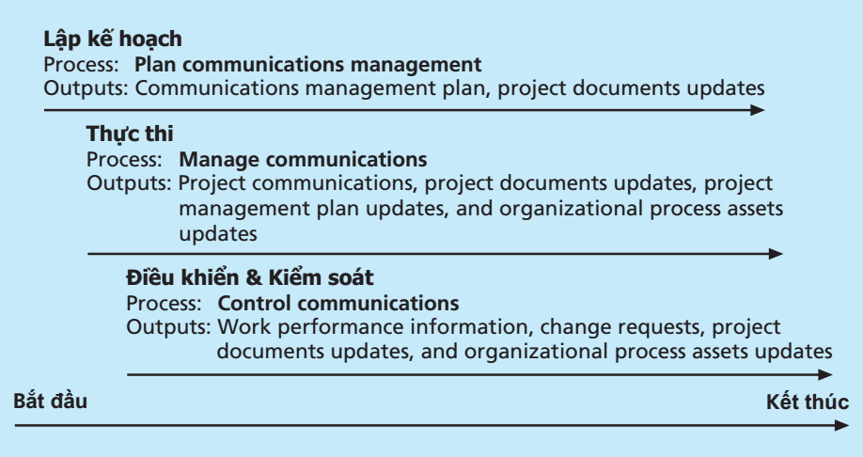
Tóm tắt quản lý truyền thông dự án

Slide 14
Chìa khóa để truyền thông tốt
Giám đốc dự án mất hơn 90% thời gian giao tiếp.
Tập trung vào truyền thông nhóm và cá nhân.
Dùng truyền thông chính thức và không chính thức.
Phân phối thông tin quan trọng hiệu quả và kịp thời.
Sẵn sàng cho việc truyền thông các tin xấu.
Xác định số lượng các kênh truyền thông...

Slide 15
Tính cách và truyền thông
Hướng ngoại (E): thích thảo luận nơi công cộng, Hướng nội (I): thích thông tin riêng tư.
Cảm giác (S): cần các bước chi tiết cụ thể, Trực giác (N): muốn hiểu bức tranh tổng thể.
Lý trí (T): muốn biết các lý luận khi quyết định, Tình cảm (F): muốn các ảnh hưởng đến cá nhân.
Nguyên tắt (J): đáp ứng đúng thời hạn, Linh hoạt (P): cần nhiều sự giúp đỡ hơn...
MBTI

Slide 16
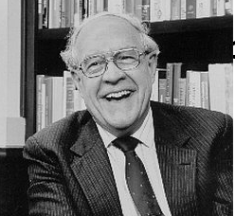
Truyền thông nhóm và cá nhân
Con người không thể thay thế như phụ tùng...
9 phụ nữ không thể sinh ra 1 em bé trong 1 tháng.
Không thể giả định: “tác vụ 2 tháng của 1 người do 2 người làm trong 1 tháng”...
* Frederick P. Brooks, The Mythical Man-Month,1995.

Slide 17






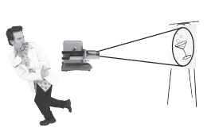

Truyền thông chính thức - không chính thức

Slide 18

Truyền thông mặt đối mặt
Tương tác mặt đối mặt:
58% qua ngôn ngữ cơ thể.
35% qua các từ được nói
7% qua các từ được đọc.
Cần chú ý nhiều hơn lời nói của người đang nói.
Giọng điệu giọng nói và ngôn ngữ cơ thể là cảm xúc thực sự để con người cảm nhận.

Slide 19
Khuyến khích mặt đối mặt
Các cuộc họp thường xuyên rất hiệu quả trong những dự án HTTT.
Các cuộc họp đứng buộc mọi người phải tập trung vào những gì thực sự cần để giao tiếp.
Một số tổ chức có chính sách ngăn sử dụng e-mail trong một số thời điểm...

Slide 20
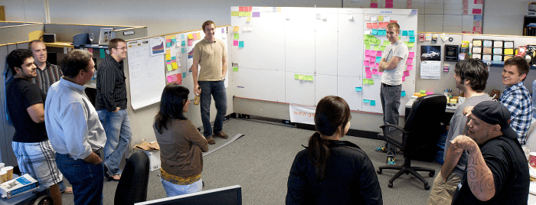
Họp đứng
Notes:
Daily stand-up meeting…

Slide 21
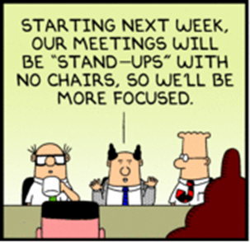
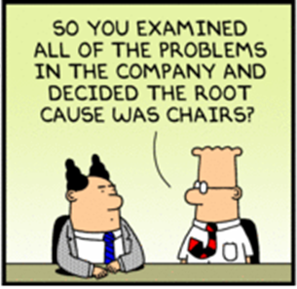
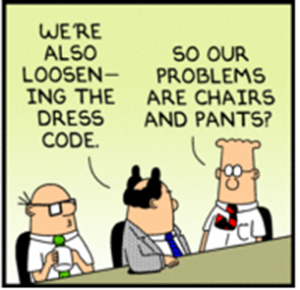
Stand-up meeting
Notes:
Insanely: điên rồ raccoon: gấu

Slide 22
Phân phối thông tin
Đừng bỏ các thông tin quan trọng.
Đừng sợ khi báo cáo các thông tin xấu.
Giao tiếp lời nói qua các cuộc họp và thảo luận không chính thức giúp có các thông tin quan trọng—tốt và xấu—công khai…
Notes:
Ví dụ, chứng khoán., tinh hành lang...

Slide 23
Ví dụ, tin xấu…
Dear Mom and Dad, or should I say Grandma & Grandpa,
Yes, I am pregnant. No, I’m not married yet since Larry, my boyfriend, is out of a job. Larry’s employers just don’t seem to appreciate the skills he has learned since he quit high school. Larry looks much younger than you, Dad, even though he is three years older. I’m quitting college and getting a job so we can get an apartment before the baby is born. I found a beautiful apartment above a 24-hour auto repair garage with good insulation so the exhaust fumes and noise won’t bother us.
I’m very happy. I thought you would be too.
Love, Ashley
P.S. There is no Larry. I’m not pregnant. I’m not getting married. I’m not quitting school, but I am getting a “D” in Chemistry. I just wanted you to have some perspective.

Slide 24
Các vấn đề khác
Hiếm khi người nhận giải thích thông điệp chính xác như ý định của người gửi.
Vị trí địa lý và nền văn hóa ảnh hưởng đến sự phức tạp của truyền thông.
Khác về giờ làm việc
Rào cản ngôn ngữ
Chuẩn mực văn hóa khác nhau.

Slide 25
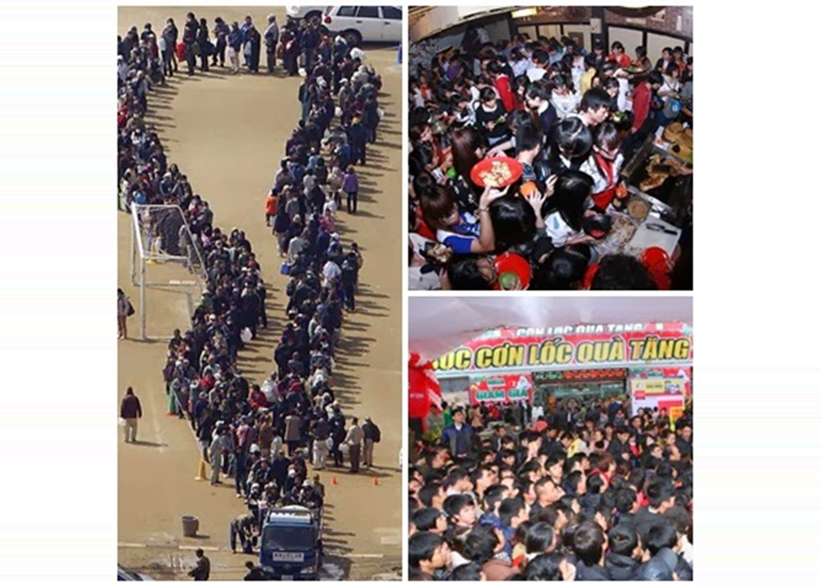
Ví dụ, văn hóa…
?
JP
?

Slide 26
Số kênh truyền thông
Số kênh truyền thông (communications channels) được tính theo công thức:
n(n-1)
2 n: số lượng người
Khi số người tăng, thông tin trao đổi tăng, vì kênh truyền thông nhiều hơn - sự giao tiếp.
Số kênh truyền thông =

Slide 27










Ví dụ, số kênh truyền thông

Slide 28

Quản lý truyền thông dự án [1/3]

Slide 29
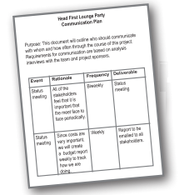
1. Kế hoạch quản lý tryền thông
Kế hoạch quản lý truyền thông (plan communications management): tài liệu hướng dẫn truyền thông dự án.
Các dự án nhỏ: kế hoạch truyền thông là một phần của hợp đồng đội/nhóm.
Các dự án lớn: có tài liệu riêng biệt.

Slide 30
Nội dung kế hoạch truyền thông
Yêu cầu truyền thông các bên liên quan.
Các thông tin truyền tải: định dạng, nội dung...
Người nhận và người xử lý thông tin.
Phương pháp hoặc công nghệ truyền tải thông tin.
Tần số truyền thông.
Thủ tục giải quyết vấn đề.
Thủ tục sửa đổi và cập nhật kế hoạch truyền thông.
Chú giải các thuật ngữ...

Slide 31
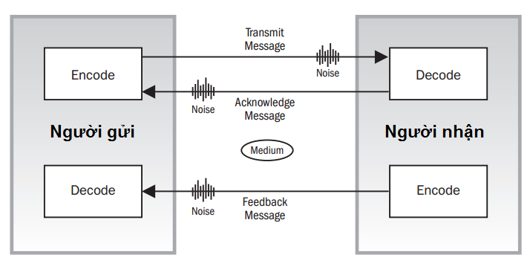
Mô hình truyền thông cơ bản
Nguồn: PMI (2013)

Slide 32
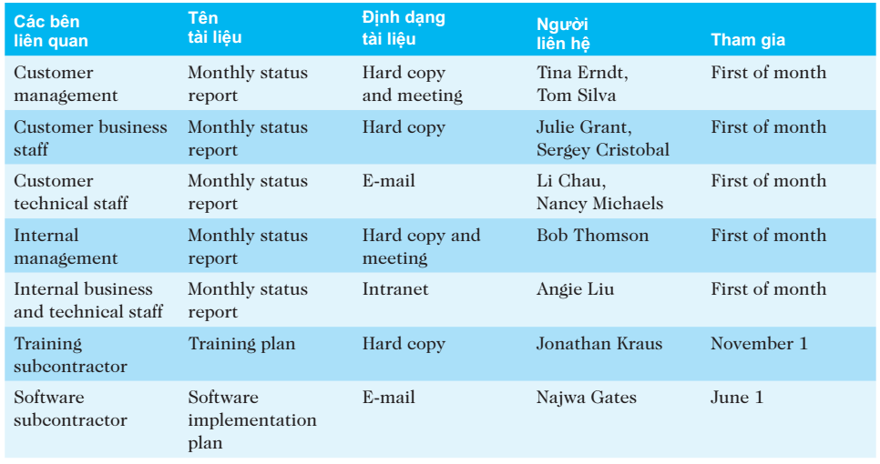
Ví dụ, phân tích các bên liên quan

Slide 33
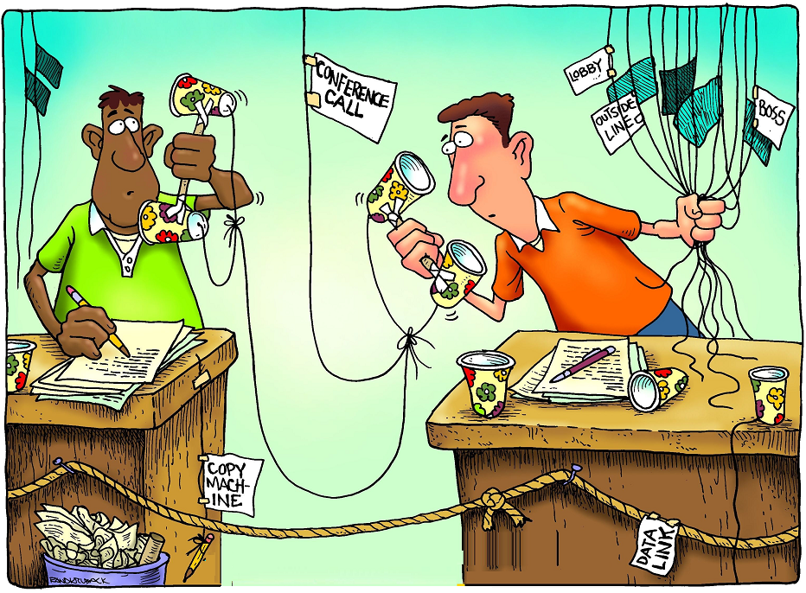

Slide 34

Quản lý truyền thông dự án [2/3]

Slide 35
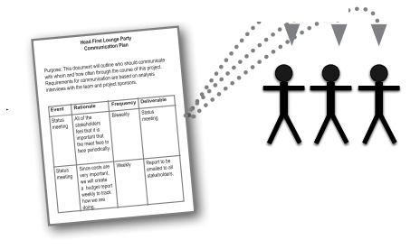
2. Quản lý truyền thông
Quản lý truyền thông (manage communications) là phần lớn công việc của giám đốc dự án.
Nhận thông tin đúng người - thời điểm - định dạng cũng quan trọng như phát triển thông tin ban đầu.
Chú ý quan trọng: sử dụng công nghệ, phương pháp và phương tiện truyền thông thích hợp, và báo cáo thực hiện...

Slide 36

Tạo và phân phối thông tin
Công nghệ rất thuận lợi cho quá trình tạo và phân phối thông tin, khi được sử dụng đúng cách.
Điều quan trọng là chọn phương pháp truyền thông phù hợp và phương tiện truyền thông...

Slide 37


Thiên tai thường phá vỡ truyền thông toàn thế giới.
2011: sóng thần ở Nhật gây thiệt hại nặng về hạ tầng truyền thông. NTT làm việc liên tục, để khôi phục.
2015: động đất ở Nê-pan, người dân phải dùng công nghệ cũ - phát thanh, để truyền thông.
2021: Đan Mạch đang nghiên cứu thiết bị mới (reachi), để hỗ trợ truyền thông khi gặp thiên tai.

Slide 38
Phân loại truyền thông
Tương tác (interactive): hai hoặc nhiều người trao đổi thông tin thông qua cuộc họp, gọi điện thoại, hội nghị truyền hình...
Đẩy (push): thông tin được gửi đến người nhận mà không yêu cầu phản hồi thông qua e-mail, fax, thư thoại...
Kéo (pull): thông tin được gửi đến người nhận theo yêu cầu thông qua bản tin, trang web, học trực tuyến, các kho kiến thức...

Slide 39
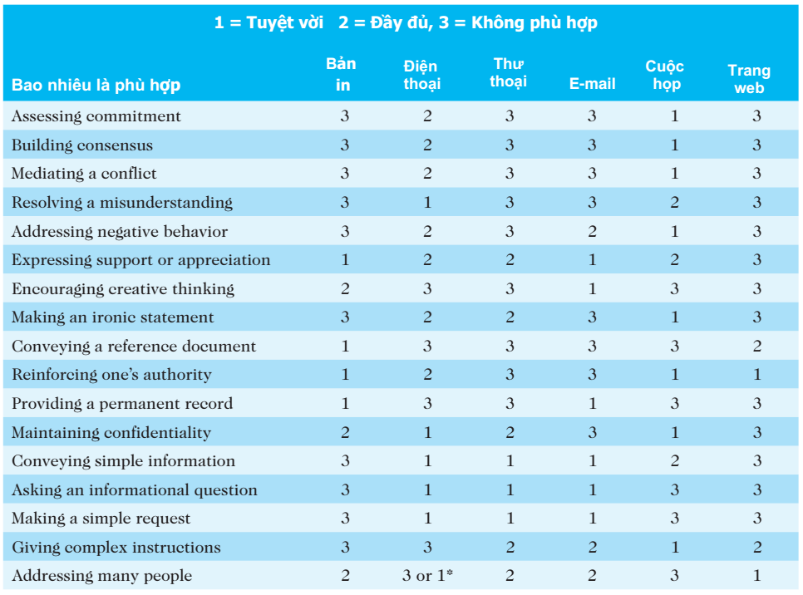
Bảng lựa chọn loại truyền thông

Slide 40
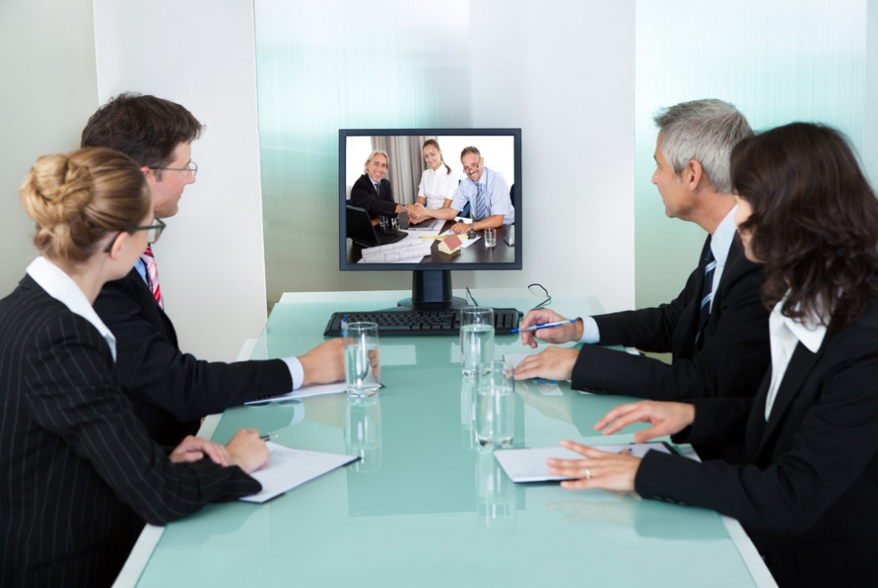
Cộng tác
Cộng tác là trình điều khiển chính của việc thực hiện tổng thể của các tổ chức trên thế giới.
3 kỹ thuật: hội nghị web, hội nghị âm thanh, họp lịch biểu.
Có khác biệt trong truyền thông ở các nước khác nhau.

Slide 41
Báo cáo thực hiện
Báo cáo thực hiện (performance report): thông báo với các bên liên quan nguồn lực đang sử dụng, để đạt mục tiêu dự án.
Các loại báo cáo thực hiện:
Tình trạng (status): dự án thực hiện tới đâu.
Tiến độ (progress): hoàn thành được những gì.
Dự báo (forecast): dự đoán tình trạng và tiến bộ.

Slide 42

Quản lý truyền thông dự án [3/3]

Slide 43

3. Kiểm soát truyền thông
Kiểm soát truyền thông (control communications): đảm bảo các thông tin tối ưu suốt vòng đời dự án.
Đánh giá bằng các báo cáo, tư vấn chuyên gia, và cuộc họp - do người ngoài đội dự án thực hiện.
Nếu có vấn đề thì phải thay đổi quy trình kế hoạch và quản lý truyền thông...
Notes:
Nếu vấn đề tồn tại thì cần phải hành động, đòi hỏi những thay đổi quy trình lập kế hoạch và quản lý truyền thông...

Slide 44
Cải thiện truyền thông dự án
Phát triển kỹ năng giao tiếp tốt hơn.
Thực hiện các cuộc họp thực hiện.
Sử dụng e-mail và các công nghệ khác hiệu quả.
Sử dụng các mẫu biểu cho truyền thông dự án.

Slide 45
Phát triển kỹ năng truyền thông
Các tổ chức chi tiêu rất nhiều tiền vào đào tạo kỹ thuật, trong đó có truyền thông.
Nhân viên cũng có thể tự nguyện đi học về công nghệ mới nhất, để phát triển kỹ năng mềm.
Toàn cầu hóa, các tổ chức phải cải thiện truyền thông với nhiều quốc gia và nền văn hóa khác.
Phải có khả năng lãnh đạo để cải thiện truyền thông.

Slide 46

Truyền thông xã hội
93% nhà tuyển dụng kiểm tra hồ sơ mạng xã hội của các nhân viên tiềm năng.
Các sai lầm về truyền thông xã hội:
Đăng nội dung xấu trên Facebook, Twitter...
Tiết lộ bí mật công ty
Tạo chuyện hài về sếp hoặc đội/nhóm
Đăng bài trong khi đang làm việc
Vấn đề về tình dục.
Notes:
CuongPM

Slide 47
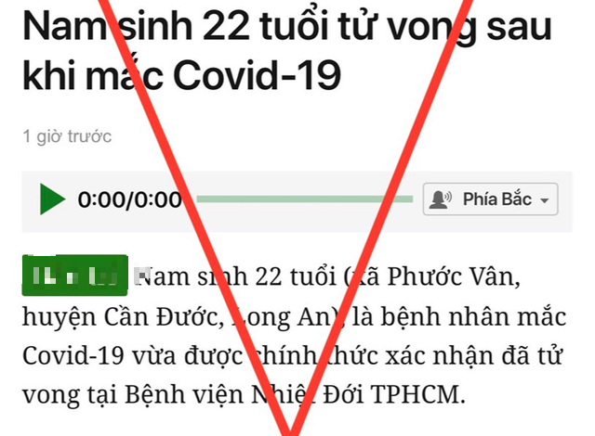
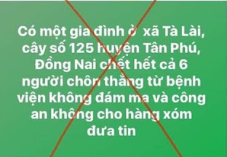
Trứng gà chữa được covid ở Ba Tơ - Quảng Ngãi
Notes:
CuongPM

Slide 48
Cuộc họp thực hiện
Chỉ họp khi thực sự cần thiết.
Xác định mục đích và kết quả dự kiến cuộc họp.
Xác định thành phần tham dự cuộc họp.
Cung cấp chương trình nghị sự trước khi họp.
Chuẩn bị tài liệu và hậu cần trước khi họp.
Tổ chức cuộc họp chuyên nghiệp.
Thiết lập các nguyên tắc cơ cho cuộc họp.
Xây dựng các mối quan hệ...

Slide 49

E-mail, tin nhắn, công cụ cộng tác
E-mail, tin nhắn, công cụ cộng tác là các phương tiện thích hợp cho truyền thông.
Sử dụng tiêu đề có ý nghĩa, nội dung e-mail càng rõ ràng và ngắn gọn càng tốt.
Chắc chắn gửi thông tin đến đúng người nhận.
Phân quyền đúng người, đúng chức năng với công cụ cộng tác...
V.d., chỉ đọc, chỉnh sửa...

Slide 50




Ví dụ, các công cụ cộng tác
Notes:
Share Point: người dùng tạo trang web tùy chỉnh để truy cập tài liệu và các ứng dụng trên thiết bị dùng chung.
Google Docs: người dùng tạo, chia sẻ, và chỉnh sửa tài liệu trực tuyến.
Wiki: trang web thiết kế mở, để ai truy cập vào đều có thể đóng góp hoặc sửa đổi nội dung.
Kanban: cho thấy nhiệm vụ cần thực hiện, đang thực hiện, hoặc đã hoàn thành...

Slide 51
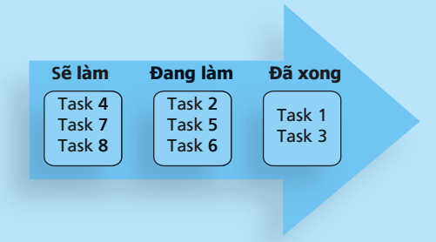
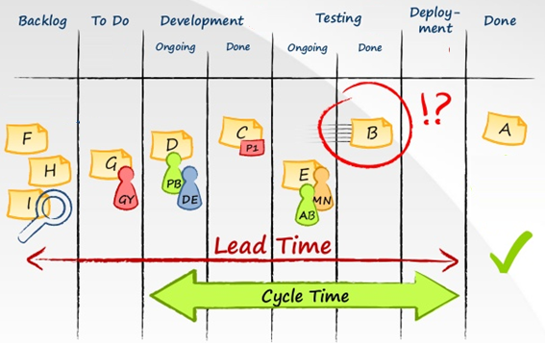
Ví dụ, Kaban
Kathy Schwalbe (2015).

Slide 52
Mẫu biểu cho truyền thông dự án
Các mẫu biểu được cung cấp cho truyền thông dự án, tiết kiệm thời gian và chi phí...
Tổ chức có thể tạo mẫu biểu riêng, được cung cấp từ tổ chức khác, hoặc từ sách giáo khoa.
Các công ty nổi trội trong QLDA thường sử dụng rất hiệu quả các mẫu biểu.

Slide 53
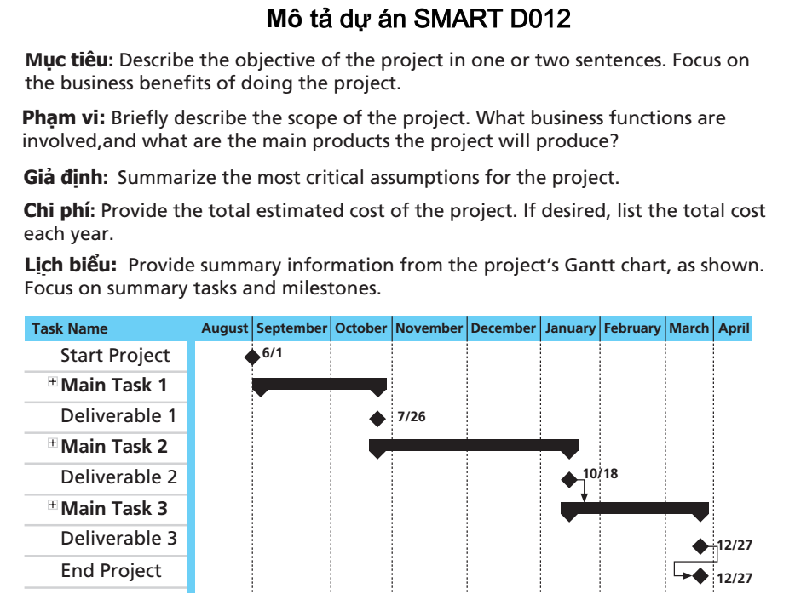
Ví dụ, mẫu mô tả dự án SMART D021

Slide 54
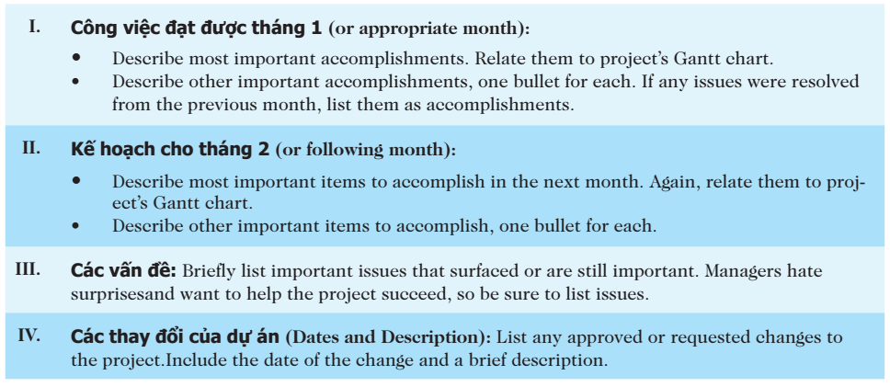
Ví dụ, mẫu báo cáo tiến độ hàng tháng

Slide 55
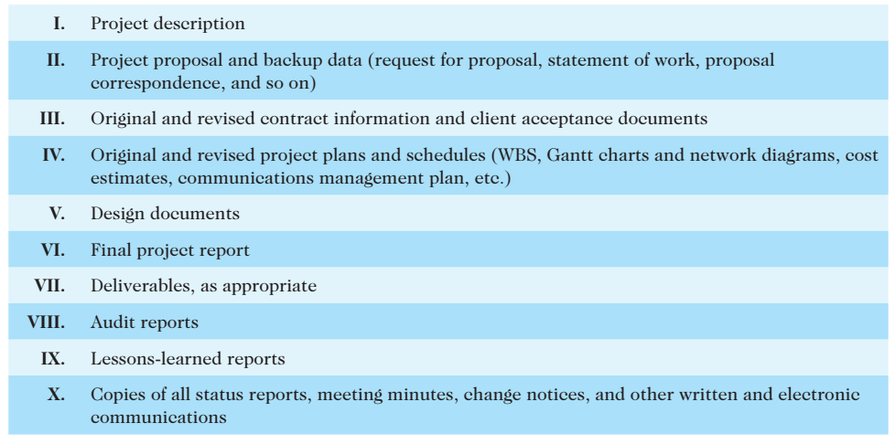
Ví dụ, các tài liệu dự án cuối cùng

Slide 56
Bài học kinh nghiệm
Bài học kinh nghiệm (lessons-learned report) được thực hiện từ giám đốc dự án và các thành viên đội dự án.
Tài liệu của các bài học cá nhân rút ra từ dự án.
Giám đốc dự án tổng hợp thông tin từ các bài học kinh nghiệm thành báo cáo tóm tắt dự án...

Slide 57
Tài liệu lưu trữ dự án
Tài liệu lưu trữ dự án (project archives): bộ hồ sơ hoàn chỉnh của cách thức tổ chức dự án, cung cấp lịch sử chính xác của dự án.
Tổ chức và thực hiện tài liệu lưu trữ dự án cũng rất quan trọng.
Những tài liệu này này cung cấp các thông tin giá trị cho các dự án tương lai.

Slide 58

Trang web dự án
Nhiều đội dự án tạo ra trang web dự án để lưu trữ tài liệu và các thông tin quan trọng.
Trang web sử dụng các phần mềm khác nhau...
Phần mềm quản lý dự án doanh nghiệp (v.d., PMIS).
Một số công cụ QLDA có thể được sử dụng trên nhiều thiết bị...

Slide 59
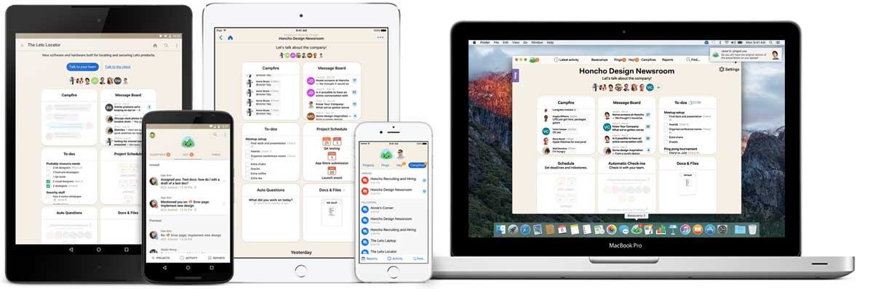
Ví dụ, Basecamp trên nhiều thiết bị

Slide 60

Phần mềm hỗ trợ quản lý tryền thông
Có nhiều phần mềm hỗ trợ truyền thông dự án.
Nhiều người làm việc tại nhà hoặc từ xa, phần mềm QLDA phải có khả năng truyền thông ảo.
Công nghệ chưa phải là quan trọng nhất. Cần nâng cao năng lực truyền thông trong tổ chức, liên quan đến thay đổi văn hóa...

Slide 61
TÓM TẮT & TỪ KHÓA
Quản trị dự án HTTT

Slide 62
Tóm tắt chương 8
Quản lý truyền thông dự án để đảm bảo việc tạo ra kịp thời và thích hợp, thu thập, phân phối, lưu trữ, và sắp xếp thông tin dự án.
Quy trình chính của quản lý truyền thông...

Slide 63
Từ khóa
Từ khóa chính:
Plan communications management
Manage communications
Control communications.
Từ khóa liên quan:
Communications channels
Performance report
Lessons-learned report
Social media
Kanban…

Slide 64
Q&A

Slide 65
Chương kế tiếp... QUẢN LÝ RỦI RO DỰ ÁN

